Slide 1
“MEJORAMIENTO DE UN SISTEMA DE LAVADO, SEPARACION Y ESCURRIDO PARA PIEDRA POMEZ”
Por: Galo Luzuriaga Salcedo

Slide 2
LA PIEDRA POMEZ
CONSTRUCCION
  HORMIGON
  BLOQUES
  CEMENTO
INDUSTRIA TEXTIL
OTRAS
  ARTESANIAS
  COSMETICOS

Slide 3
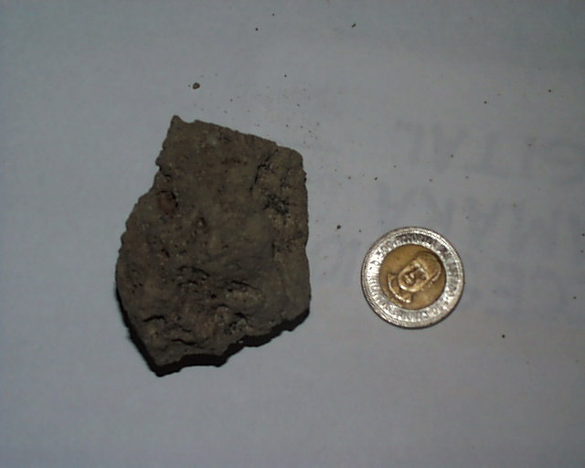
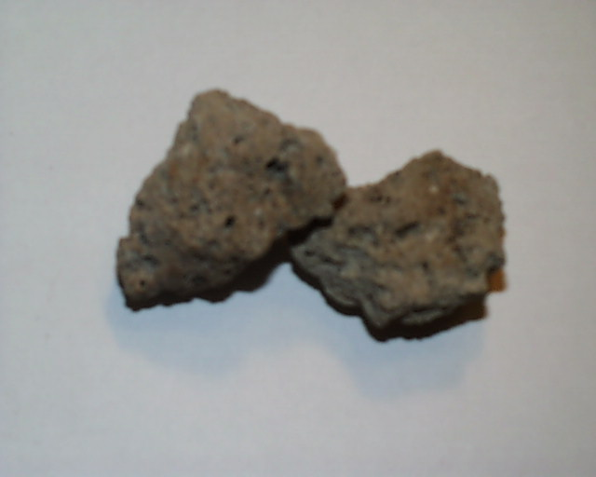
IMPUREZAS

Slide 4
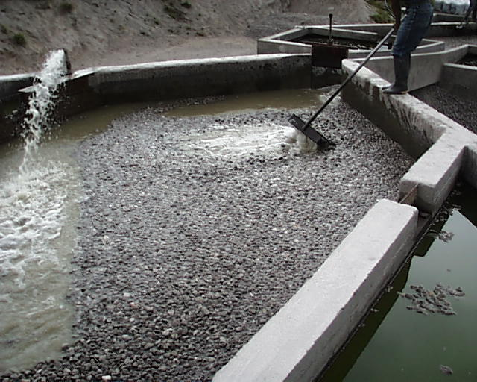
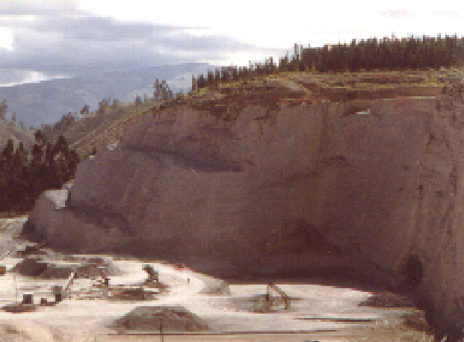
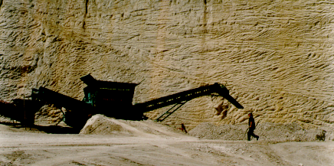
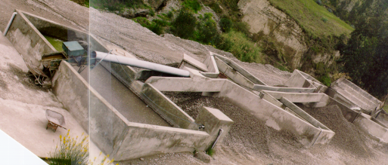
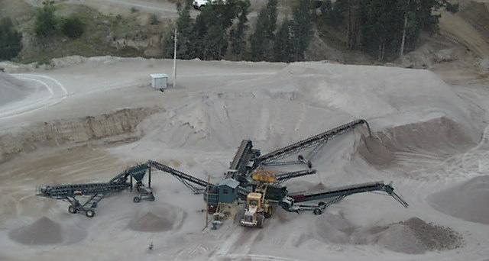
EL PROCESO

Slide 5
ALTERNATIVAS

Slide 6
ESQUEMA DEL FLUJO

Slide 7
QUE HAY EN EL PATIO?
1 Tolva (20 m3).
2 Transportadores 500 x 15m.
1 Zaranda (3,5x1,4m).
1 Escurridora (3,5x1,4).
1 Tornillo 22”.

Slide 8
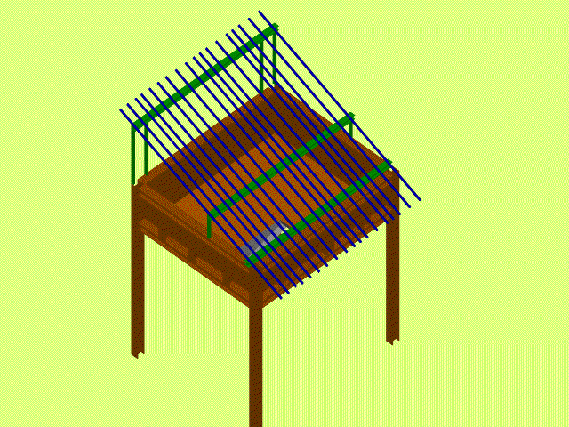
TOLVA

Slide 9
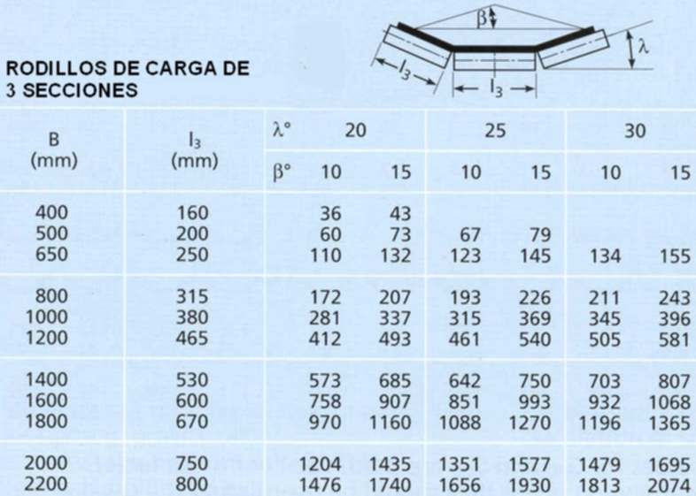
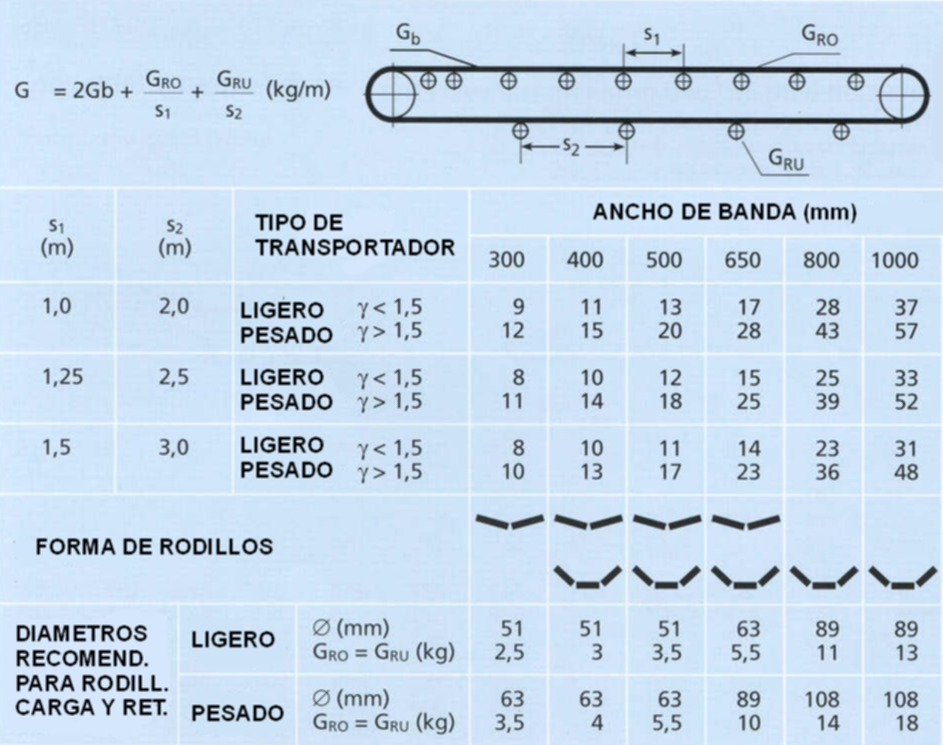
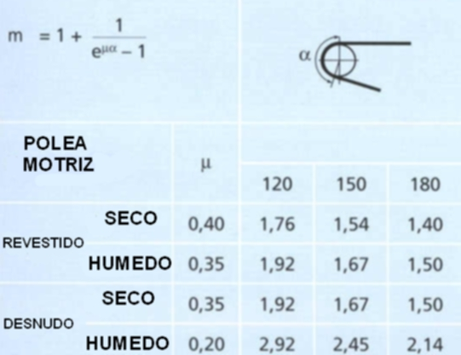
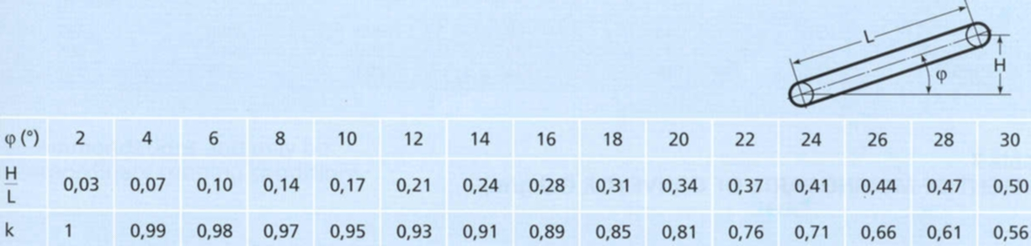
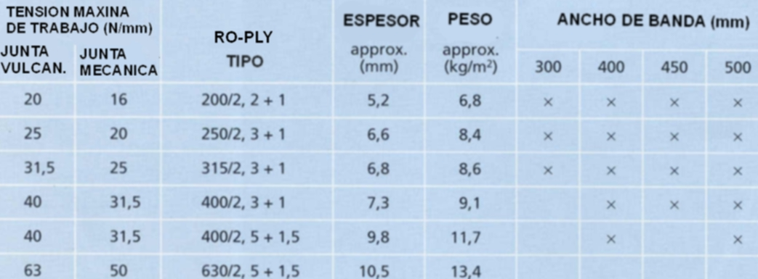

TRANSPORTADORES
Tabla de Velocidad Máxima de Banda Recomendada v max. (m/s)
Tabla de Potencia Adicional Requerida
Tabla de Ancho Mínimo de Banda Recomendada B (mm)
Tabla de Longitud adicional (l) y Longitud del Transportador (L)
Tabla de Coeficiente de Fricción de Rodillos f (-)
Espesor de Banda del Lado de Rodadura
Tabla de Factor de Capacidad k (-)
Tabla de Opciones de Acuerdo a la Tensión Máxima de Trabajo
Tabla de Espesor de Banda del lado de Carga
Tabla de Factor m (-)
Tabla de Espaciamiento entre los Rodillos de Carga y los de Retorno
Tabla de Capacidad Teórica Q' t (m3/h) at v = 1 m/s

Slide 10
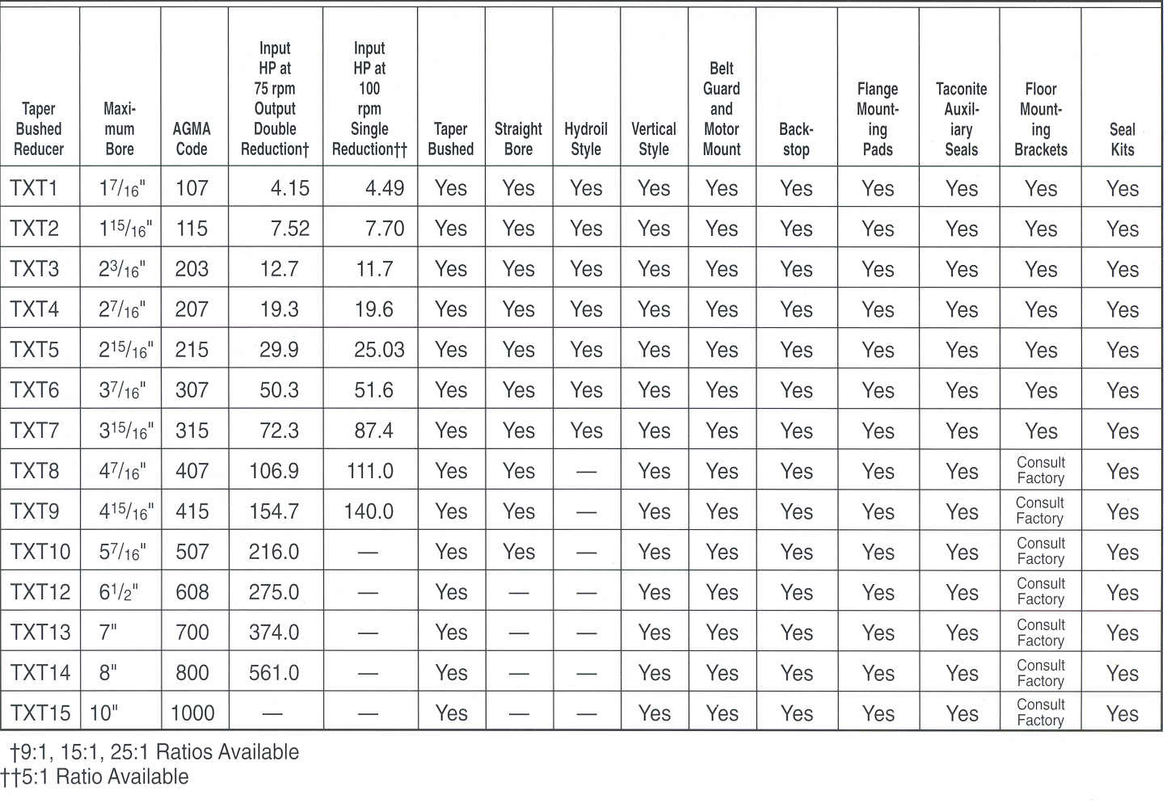
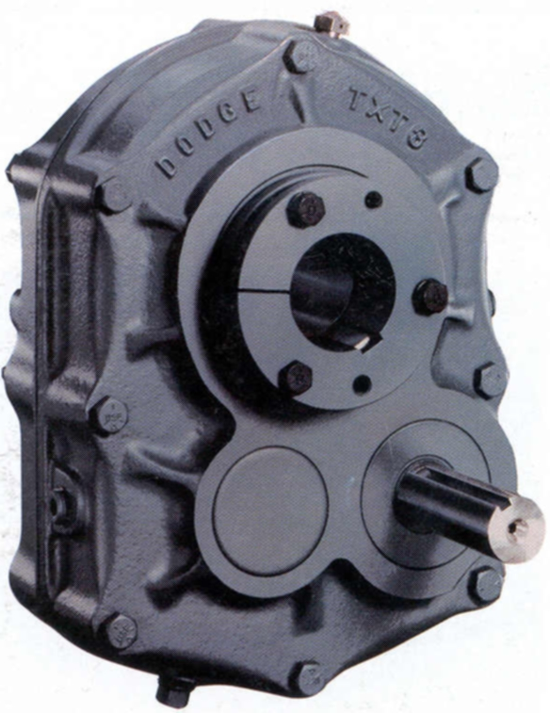
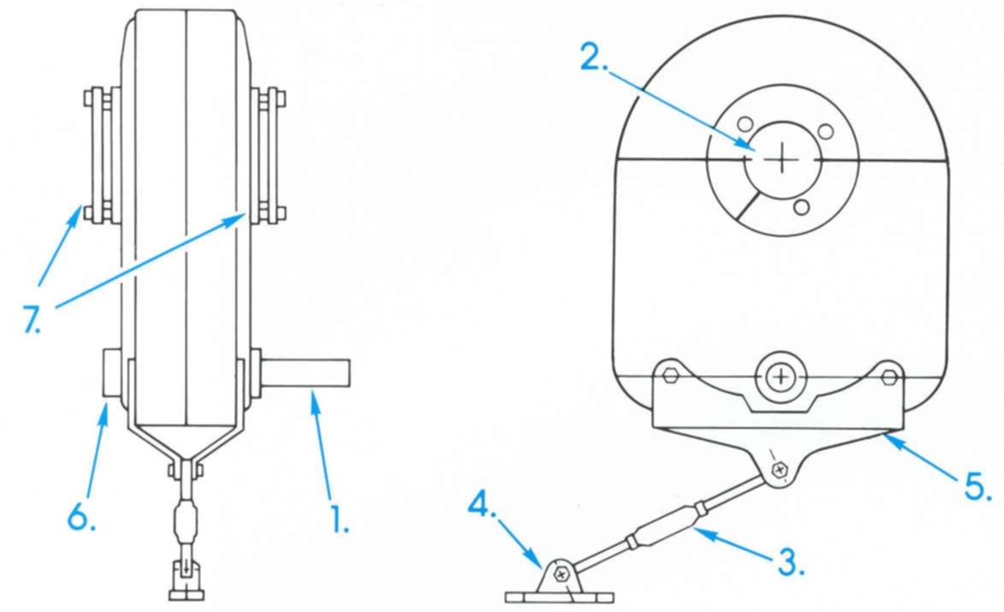
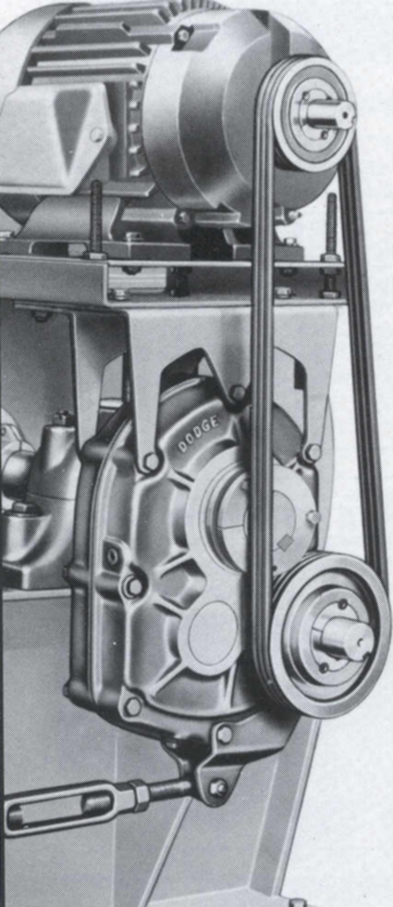
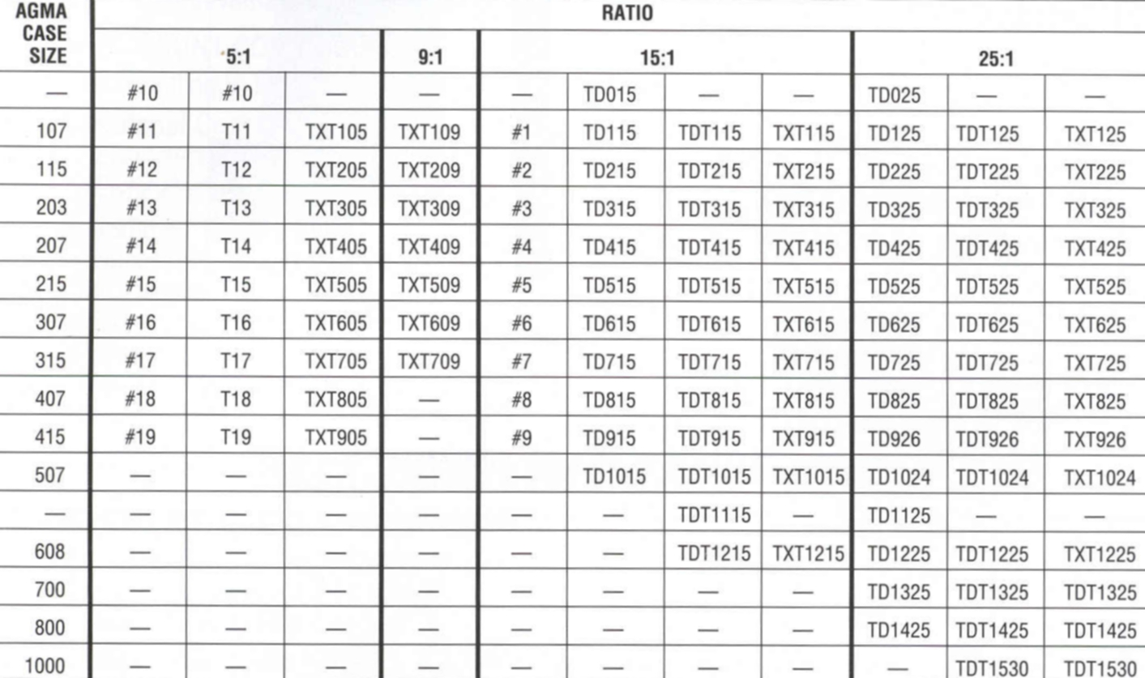
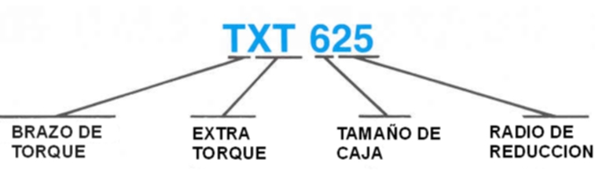
REDUCTOR
Nomenclatura de DODGE
Tabla XVI Tabla de Selección de Reductor
Reductor: Esquema con sus Partes Principales

Slide 11
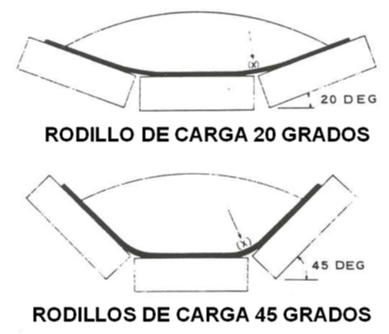
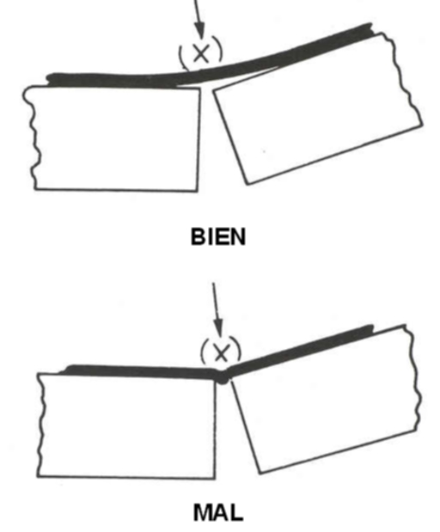
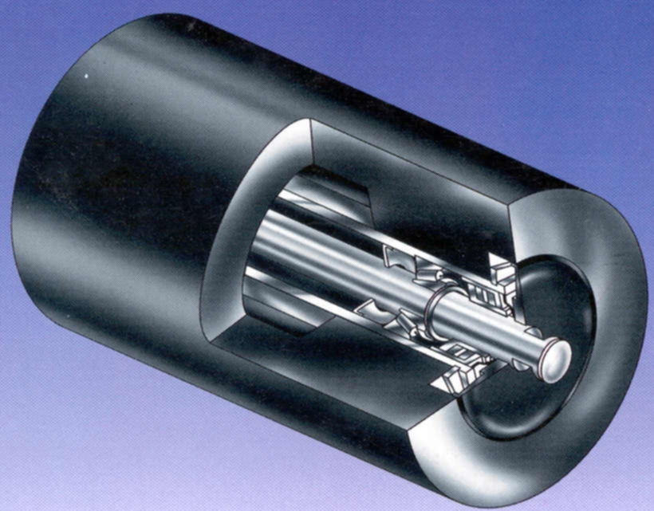
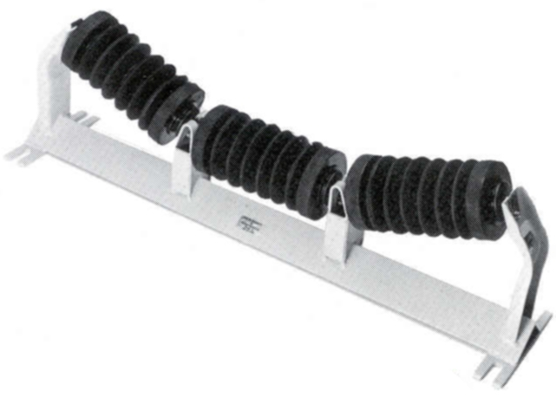
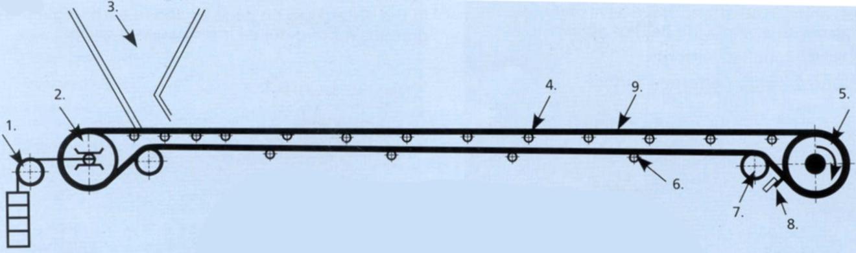
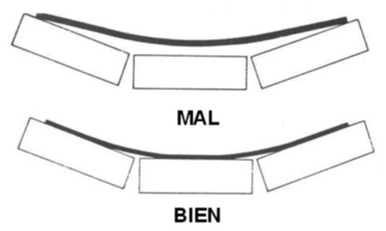
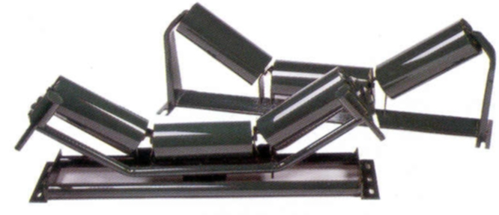
RODILLOS
Corte de un Rodillo Típico
Rodillos.- Disposición Típica
Varios Tipos de Rodillos
Efecto de Carga Sobre Banda
Efecto Angulo de Carga de los Rodillos con la Banda

Slide 12
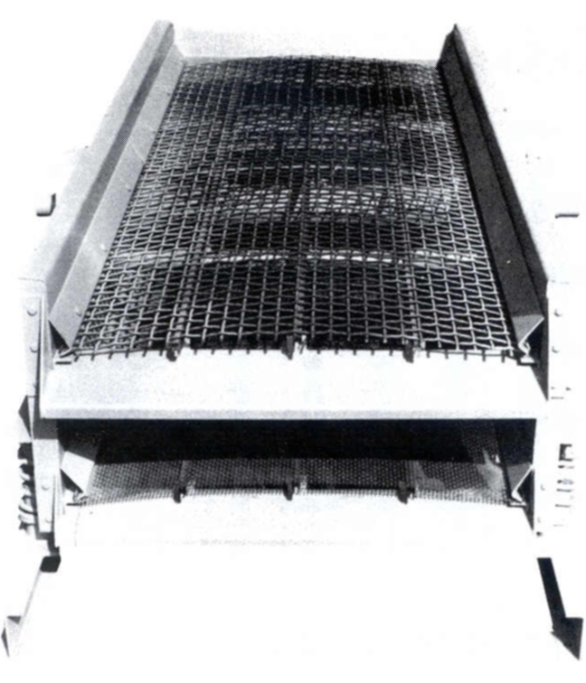
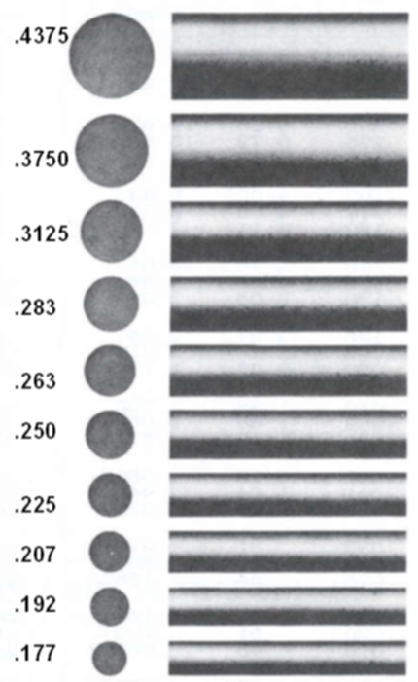
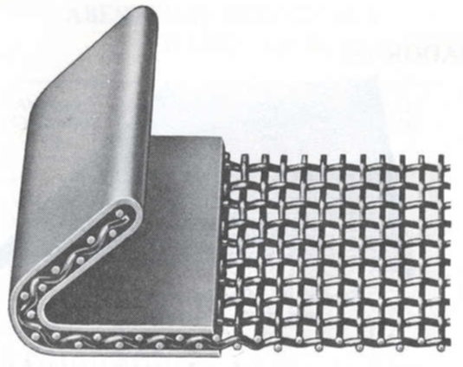
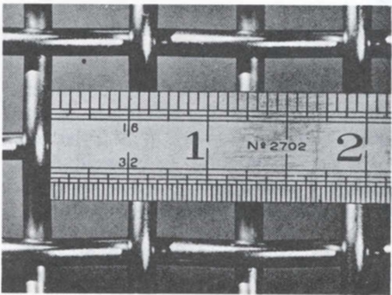
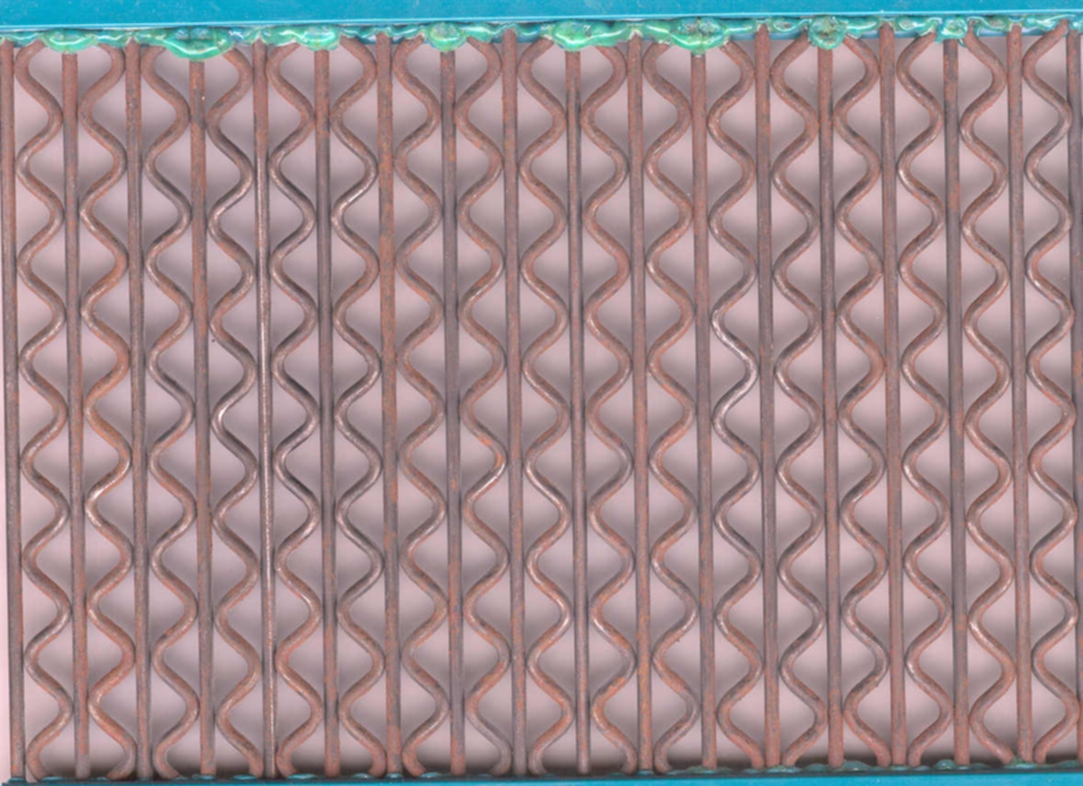
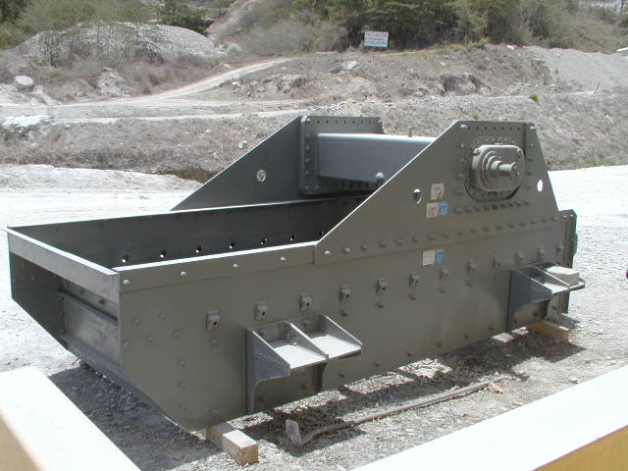
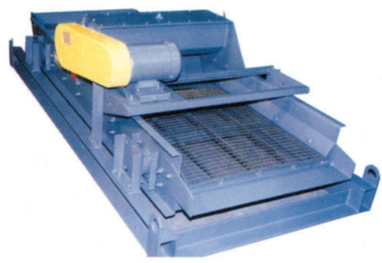
ZARANDAS
Factores Extra grande y Mediano.
Factor de Condición K
Factor de Area Abierta, 'O'
(Factor V y Factor H)
Capacidad Base - Bc* TPH por pie cuadrado
Factor
Factor de Forma P
Extra grande
Condiciones de Material
Mediano
Extra grande
Mediano
Estos valores son basados en TPH (alimentados en el piso) por ft2 de abertura de malla (tipo cuadrada)
Factor de Inclinación S
Porcentaje*
Porcentaje Abierto*
Porcentaje*
Factor 'O'
Factor V
Factor de Piso D
Factor H
Factor V
Factor H
(con 25% extra grande, 40% medio, 50% area abierta y 90% eficiencia)
Forma
Forma
0.75
Piedra Húmeda o sucia
Velocidad Aproximada
Factor
Porcentaje
Grado de inclinación
Porcentaje
Proporción de Agujero Factor T
0
0.98
Factor P
Factor P
0.4
50
1.18
1.2
Abertura
Abertura
Abertura
Abertura de
de Transportador
40
Abertura de
Abertura de
Bc
Bc
Bc
Bc
0.80
Bc
Bc
de Malla
de Malla
Plataforma
Factor
5
0.92
de Malla
0.45
Malla
55
Malla
Malla
1.00
20º
1.25
1.30
100 FPM
0.85
Mineral húmedo bajo tierra, carbón
Longitud agujero 6 o mas veces anchura
1.60
100M
0.23
7/32"
5
2.20
45
1.00
40
0.90
0.75
10
0.93
11/16"
4.70
1-5/8"
6.80
2-5/8"
8.60
3-5/8"
10.50
1.04
15º
0.50
60
1.33
1.40
Tope
1.00
70 FPM
Material de cantera seco, 4% de
20M
Longitud agujero 3-6 veces anchura
1.40
0.65
1/4"
10
2.50
3/4"
4.80
1-3/4"
7.00
2-3/4"
8.80
3-3/4"
10.70
15
0.95
0.95
50
0.70
1.07
10º
0.55
65
1.42
1.50
50
40 FPM
1.00
1.00
10M
0.99
5/16"
2.75
7/8"
5.10
1-7/8"
7.25
2-7/8"
9.00
3-7/8"
10.90
humedad o menos, triturado o grava.
Segundo
0.90
Longitud agujero 2-3 veces anchura
1.10
20
0.97
0.60
70
1.55
1.60
1.15
15
5º
0.90
60
10 FPM
0.65
8M
1.11
3/8"
3.20
55
1"
5.50
2"
7.50
3"
9.25
4"
11.20
1.20
CR Horizontal - Amplitud normal
1.10
25
1.00
0.70
75
1.75
1.70
7M
Agujero Cuadrado
Material seco no triturado 6% de
1.00
1.24
7/16"
3.50
1-1/8"
5.80
2-1/8"
7.70
3-1/8"
9.50
4-1/8"
11.40
20
Tercero
0.80
1.40
60
0.85
70
1.20
0.60
30
CR Horizontal - Amplitud baja
60 FPM
6M
1.39
1/2"
1.03
0.80
80
2.00
1.80
3.80
humedad o menos, material caliente y
Agujero Redondo
1-1/4"
6.10
2-1/4"
7.90
3-1/4"
9.75
4-1/8"
11.60
1.25
30
0.80
80
0.80
1.60
CR Horizontal - Alta velocidad
0.55
35
1.06
Cuarto
5M
1.57
9/16"
4.20
1-3/8"
0.90
85
0.70
2.60
1.90
65
6.30
2-3/8"
8.20
3-3/8"
10.00
4-3/8"
11.80
1.30
seco, zarandeo húmedo con duchas,
Tabla de Factor Inclinación S
4M
40
1.09
1.00
90
3.40
2.00
1.80
5/8"
4.50
1-1/2"
6.50
2-1/8"
8.40
3-1/2"
10.25
4-1/2"
12.10
Tabla de Capacidad Base B
material 1".
45
1.13
70
1.10
95
1.40
4.30
2.10
* Para factor V porcentajes de alimentación transcurso de abertura
75
1.50
Zarandeo húmedo con duchas, material
* Para factor H porcentaje of feed than half the screen opening size
1.75
Zaranda de un Sólo Piso
1/4" o menor.
Realizando Labor de Zarandeo
Zaranda de 2 Pisos con Mallas Instaladas.
Calibres de Alambre en décimas de pulgadas
Malla: Z- Slot Z
Medición de Malla (Interior)
Gancho Tipo 2 con Platina Metálica.

Slide 13
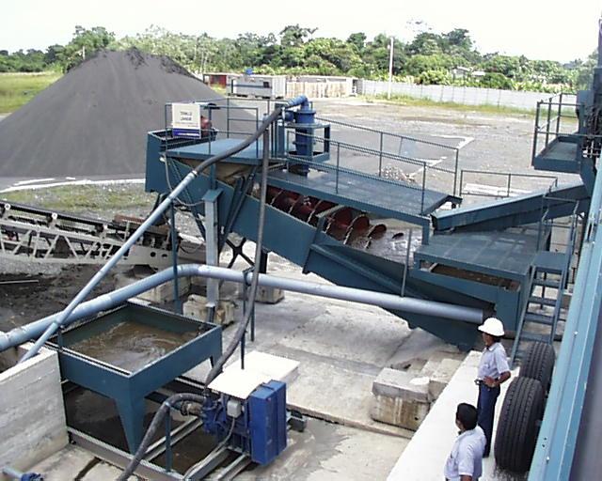
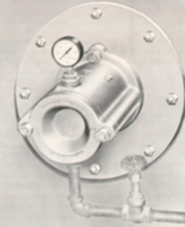
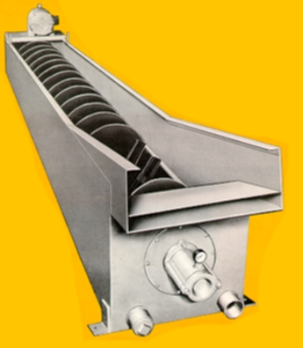
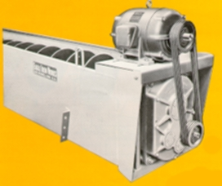
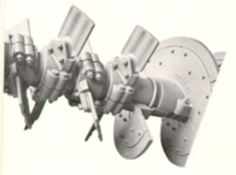
TORNILLO TRANSPORTADOR
Tornillo para Lavado de Arena
Arreglo de Motor y Reductor
Tuberías de Lubricación de Eje con Agua

Slide 14
SISTEMA DE BOMBEO

Slide 15
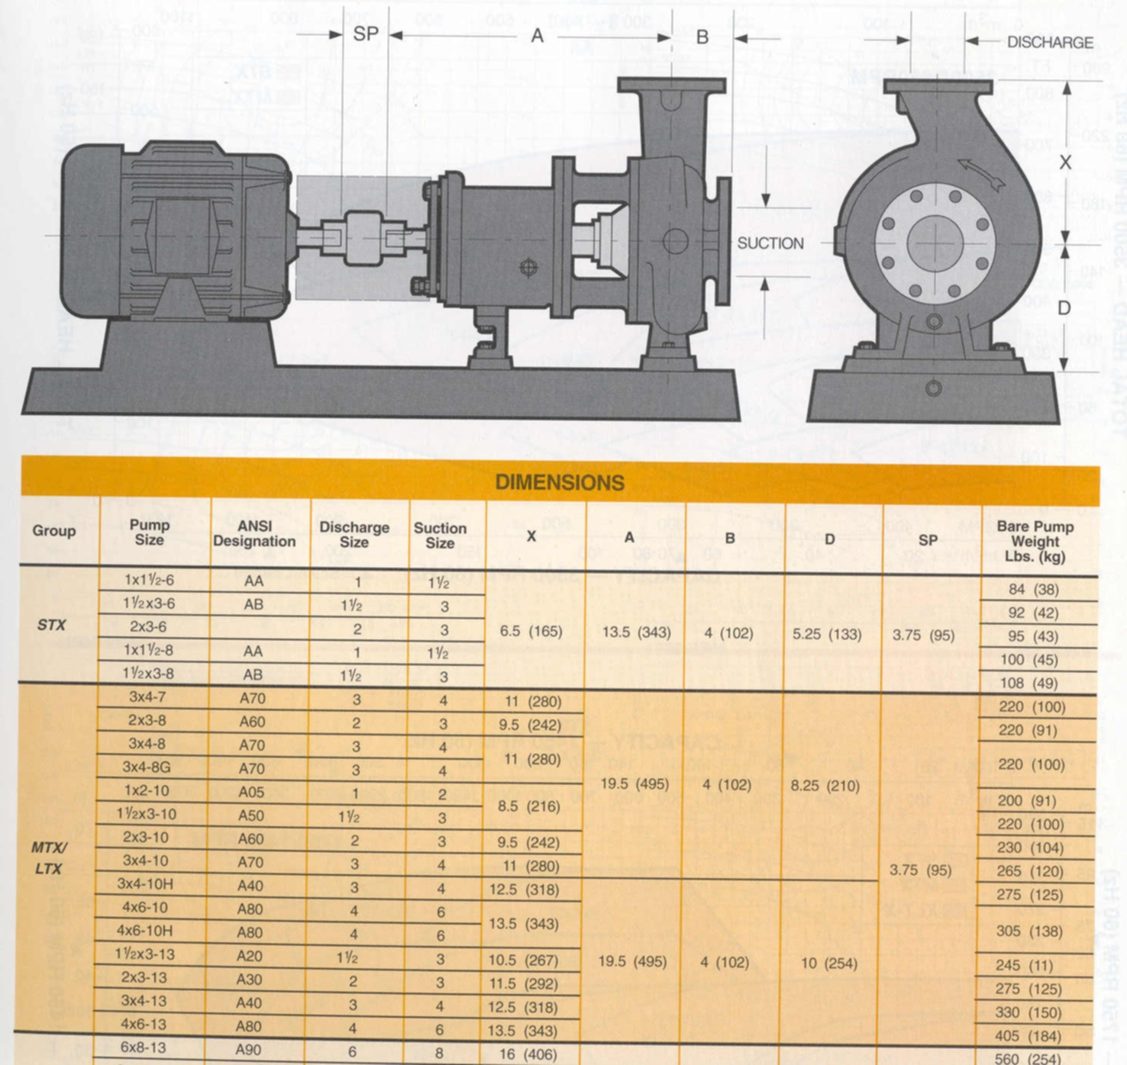
SELECCION DE BOMBA

Slide 16
DIAGRAMA DE FLUJO (FINAL)

Slide 17
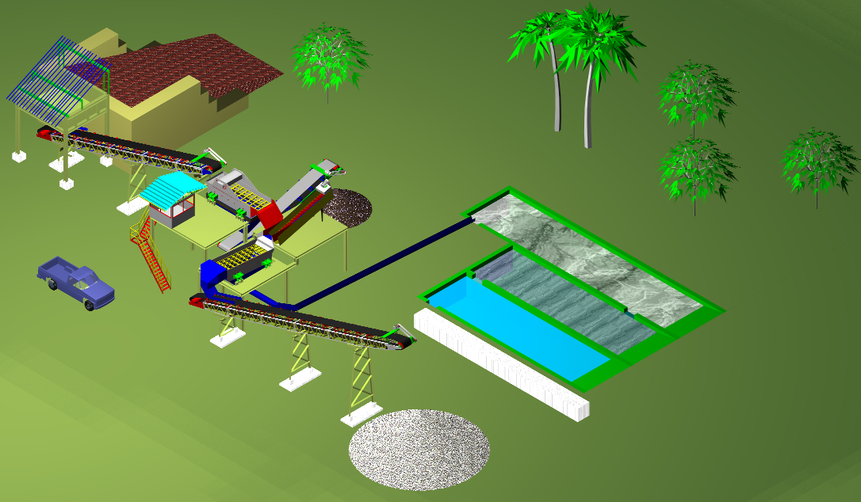

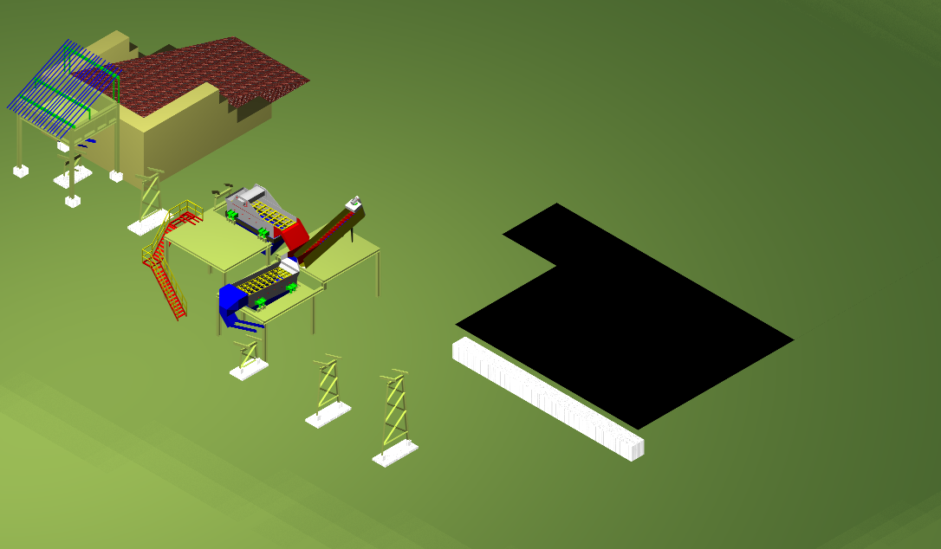
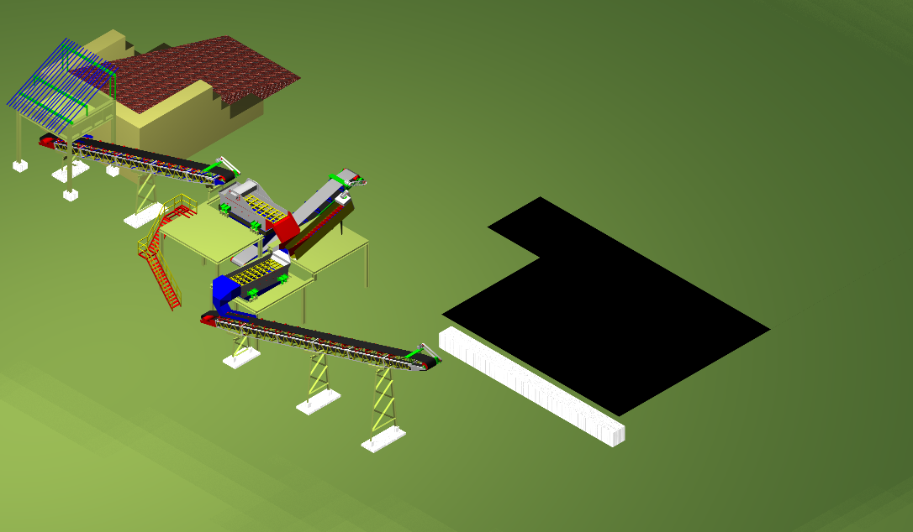
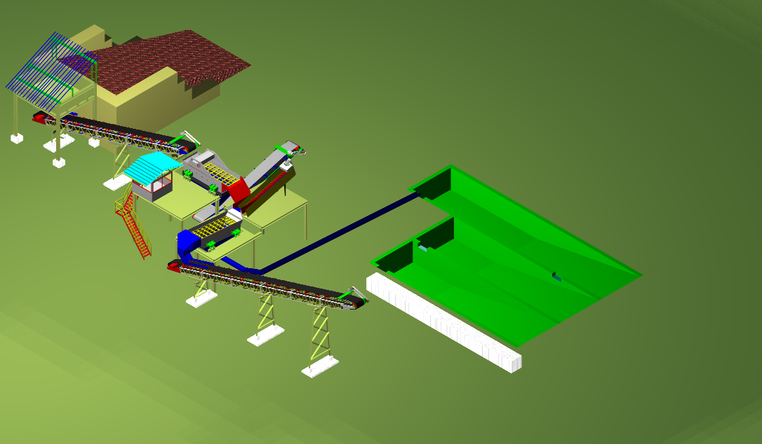
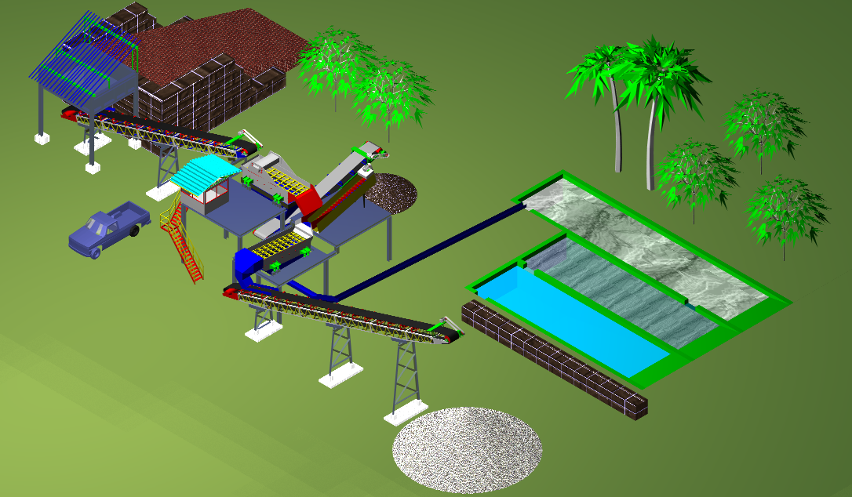




SECUENCIA DE INSTALACION

Slide 18
ANALISIS ECONOMICO

Slide 19
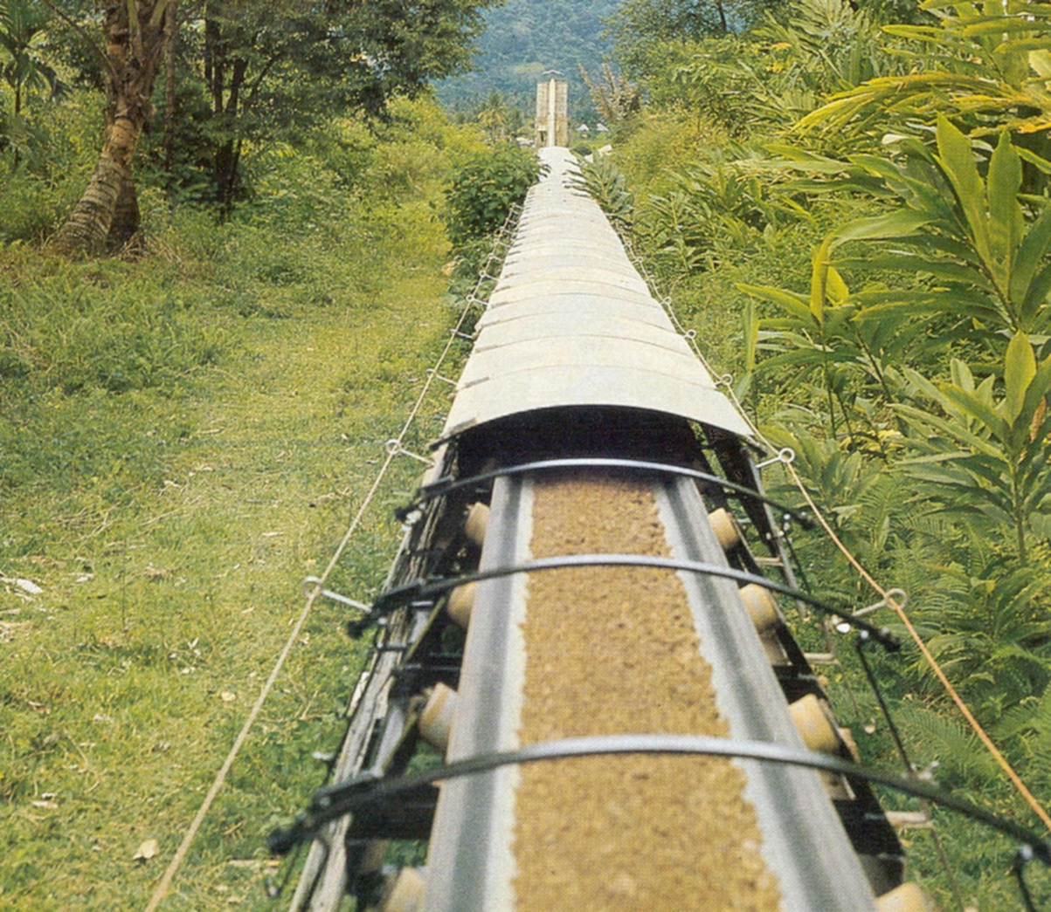
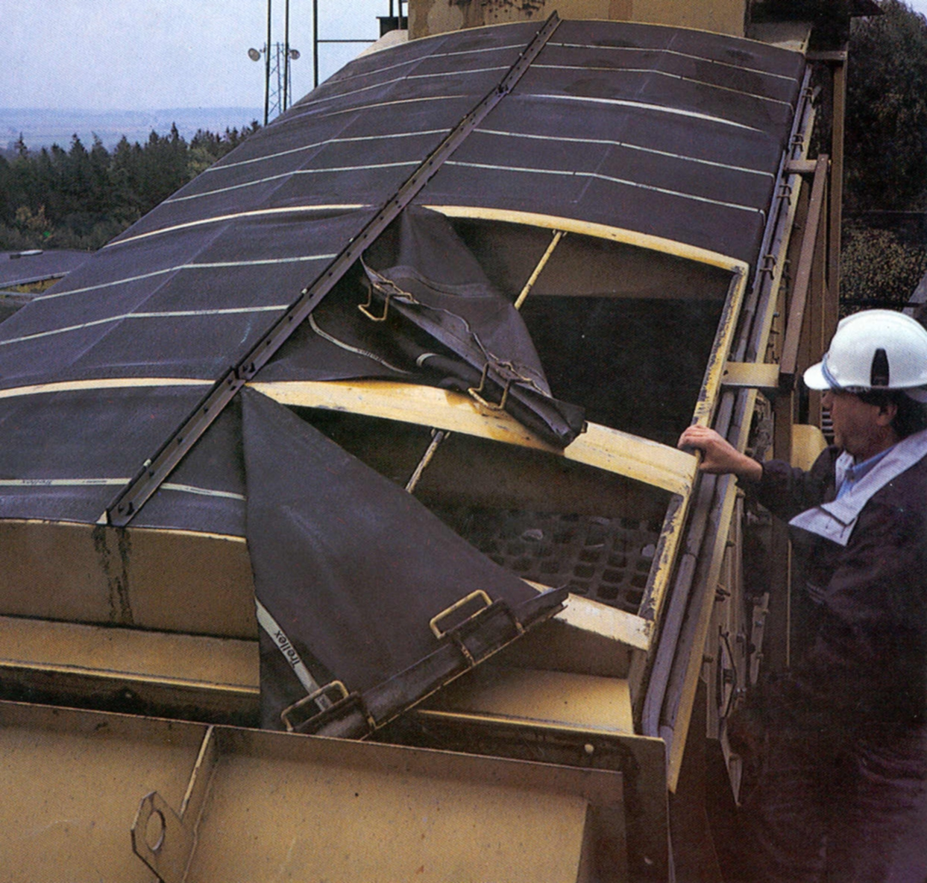
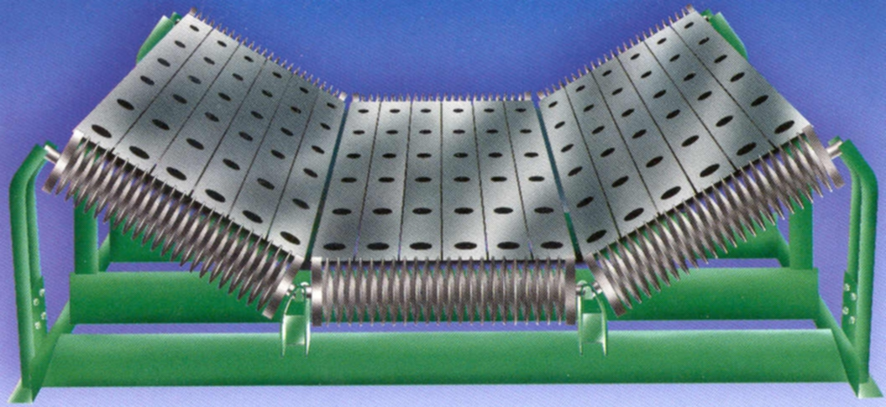
RECOMENDACIONES
Cama de Impacto
Cubierta para Banda
Encapsulado de Zaranda

Slide 20
FIN

